Slide 1
PEDAGOGICKÁ PSYCHOLOGIE
PODZIM 2018
Zuzana Kročáková

Slide 2
CÍLE
Naučit se přemýšlet o pedagogických situacích a lépe jim porozumět s využitím psychologických poznatků.
Proč?
Abyste se snáze stali takovým pedagogem, jakým chcete být.
Abyste si našli si vlastní cestu, jak věci dělat, na níž budete spokojení.

Slide 3
DOCHÁZKA
Můžete mít JEDNU absenci, jejichž důvody mohou být jakékoli a nemusíte se omlouvat.
Pokud se nemůžete zúčastnit svého semináře, můžete si jej přijít nahradit do jiné seminární skupiny bez předchozího ohlášení.
Semináře se konají v úterý 8.00 v uč. 7, 10.00 v uč. 34, 12.00 v uč. 42 a 14.00 v uč. 56
Pokud by měla vaše absence překročit povolenou, informujete mne o tom do 14 dnů od této absence a požádejte si o zadání náhradní práce na 7477@mail.muni.cz

Slide 4
PRÁCE V SEMINÁŘI
Aby byl seminář opravdu seminářem, přeju si
abyste byli přítomni pozorností i myšlenkami.
abyste přemýšleli, diskutovali, ptali se a oponovali.
abyste přinášeli svá témata, zkušenosti, názory, postřehy.
abyste byli otevření, vytvářeli si názory a přijímali nové úhly pohledu na známé věci.
abyste si chtěli něco odnést, ne jen sedět.
To by byla krása.

Slide 5
OZVĚTE SE, POKUD...
... mluvíme o něčem, co už jste probrali jinde.
... mluvíme o něčem, co vám připadá nepoužitelné, moc teoretické, bez kontaktu s praxí.
...vám to nedává smysl.
...nesouhlasíte či máte jinou zkušenost.

Slide 6
PTEJTE SE, POKUD...
... nerozumíte.
...chcete jít víc do hloubky.
...chcete téma propojit se svou zkušeností.

Slide 7
Co budeme dělat?
krok 1: PŘINESTE SI PŘÍBĚH
Na příští seminář za dva týdny přineste popis situace ze školy, která nějakým způsobem ovlivnila vaše pedagogické uvažování či názory.
Může to být situace z vaší školní docházky či z pedagogické praxe, které jste byli svědkem, a vyvolala ve vás silné emoce či podnítila vaše přemýšlení (obvykle obojí).
Pokuste se podrobně popsat okolnosti i pocity, které se k ní váží.
Příběh přineste v papírové podobě napsaný rukou či na PC.

Slide 8
Co budeme dělat?
krok 2: REFLEXE PŘÍBĚHU
V hodině se seznámíme s vybraným příběhem/y a pokusíme se je analyzovat z psychologické perspektivy.
Co v něm lidé prožívají a proč?
Jak se chovají a proč?
Jak se nám to líbí a proč?
Co by se muselo změnit, kdyby měla situace skončit jinak?
K tomu doplníme potřebné teorie, případně vyzkoušíme strategie zvládání.
POCHOPIT → VĚDĚT → UMĚT

Slide 9
Příběh 1: HOUBA

Slide 10
Příběh 1: HOUBA
Vyberte si jednoho z aktérů:
UČITELKA - ŽÁK KUČERA - DĚTI ZE TŘÍDY
Pokuste se pojmenovat její/jeho/jejich pocity a doložit je chováním. Co prožívají a jak to poznáte?
Co tyto pocity vyvolalo? Proč cítí to, co cítí?

Slide 11
Reakce na frustraci
agrese obrácená ven/ obrácená dovnitř
projekce
racionalizace
únik
kompenzace
vytváření póz, masek
náhradní cíl
rezignace
regrese/transgrese
identifikace
substituční chování
zdroj: Jaroslav Řezáč: Sociální psychologie
více v učebnicích sociální psychologie

Slide 12
STRES A UČENÍ
Mozek se v silném stresu nemůže učit nové věci.
Stres je situace ohrožení, v níž reagují evolučně starší části mozku, aby se vyrovnaly s ohrožením.
Paměť a logické myšlení jsou omezeny ve svém fungování. Nemají dostatek energie a kyslíku, protože živiny spotřebuje stres management.
Ve stresu je mozek schopen “vydat” naučené.
Mírný stres může učení napomoci díky aktivizaci organismu, ke které při stresu dochází a přinést zvýšenou motivaci.

Slide 14
Volné psaní: pravidla
Všichni položí tužku na papír. Na pokyn začnou psát.
Píší po celou dobu předem vymezeného časového limitu.
Píší vše, co je v danou chvíli k tématu napadá.
Je nutné, aby se tužka stále pohybovala.
Pokud „dojde nit“ a nemají o čem psát, je povoleno psát například: “...už mne nic nenapadá...”, tužka se ale po celou dobu nesmí zastavit.
Je zakázáno vracet se k již napsanému a vylepšovat to.
Během psaní se nehledí na pravopisné chyby, je možné je opravit později.
Každý píše svým běžným tempem, nejde o závody.
Text každému zůstane, nebude ho muset nikomu ukazovat. Může z něj sdílet myšlenky.

Slide 15
Volné psaní: téma
5 minut
Jak přemýšlím o dětech? O svém vztahu pedagoga k nim.

Slide 16
Jak se vztah učitele k žákovi/
žákům projeví v procesu učení?

Slide 17
Co potřebuje žák od učitele ve vzájemném vztahu?

Slide 18
Rita Pierson odpovídá

Slide 19
Primární sociální potřeby

Slide 20
Jsou sociální potřeby primární?
1. Naše chování je řízeno obecným organizačním principem minimalizace ohrožení a maximalizace odměny či libosti (Gordon 2000).
Poslední výzkumy mozku a poznatky sociální neurovědy ukazují, že to platí pro chování sociální. Tedy že i v našem kontaktu s ostatními lidmi se snažíme vyhýbat se ohrožení a maximalizovat bezpečí, které přináší příjemné pocity.
2. Ukázalo se, že sociální zkušenosti používají a aktivují stejná mozková propojení, která jsou používaná pro primární potřeby přežití (Lieberman a Eisenberger, 2008). Jinými slovy, sociální potřeby jsou pro mozek totéž jako potřeba jídla či spánku. Při jejich nenaplnění jsou aktivována centra bolesti a my reagujeme silnými emocemi.
3. „Jsme evolučně nastaveni tak, že potřebujeme být napojeni na ostatní, potřebujeme s nimi být v kontaktu. Po narození je to věc přežití, jak vyrůstáme, jen při dostatku kvalitních vztahů, se můžeme zdravě vyvíjet po emoční, fyzické, intelektuální, duševní i duchovní stránce.” (Brené Brown 2008)

Slide 21
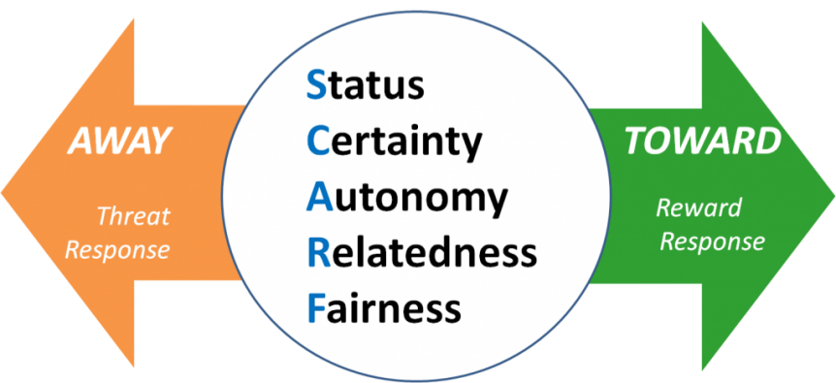
model SCARF
primární sociální potřeby dle Davida Rocka (2008)

Slide 22
Model SCARF je akronymem pro primární sociální potřeby:
Statusu, postavení ve skupině
Jistoty, orientace, předvídatelnosti
Autonomie, samostatnosti, svobody
Propojení s ostatními
Spravedlnosti, férového jednání
---------------------------------------------------------------
Šipky ukazují naši reakci na nenaplňování těchto potřeb, kdy cítíme ohrožení a vzdalujeme se či vyhýbáme.
Při naplňování máme tendenci přibližovat se, vyhledávat kontakt s těmi, kdo naše potřeby naplňují či vytvářejí prostředí pro jejich naplnění.

Slide 23
ZNÁTE ODPOVĚDI?
Zkuste si jen s využitím paměti
odpovědět na následující otázky?
Na základě čeho D. Rock tvrdí, že některé sociální potřeby jsou primární?
Které potřeby to jsou? (můžete si pomoci modelem SCARF)
Co se děje při jejich nenaplnění a proč?

Slide 24
OPÁČKO
aneb Co jsme všechno probrali

Slide 25
Test ze semináře
Na základě dohody s dr. Marešem přidám k jeho testu
z Pedagogické psychologie otázky reflektující učivo našeho semináře.
Vzhledem k tomu, že jeho test je postaven na uzavřených otázkách s výběrem možností, budou takové otázky i
k semináři.
Preferuji zkoumat při testech spíše uvažování než znalosti,
v tomto případě jsem se rozhodla přizpůsobit okolnostem. Omlouvám se, pokud jsem vytvořila očekávání, které teď nenaplňuji. Cítím za to odpovědnost.

Slide 26
Témata a pojmy, jejichž znalost a pochopení mohou být testovány testem
FRUSTRACE A SPOL.
potřeby, pyramida potřeb
frustrace jako situace, role očekávání
prožitky při frustraci
reakce na frustraci
frustrační tolerance
stres jako situace
fungování mozku ve stresu
VZTAH UČITEL – ŽÁK
Co potřebuje žák od učitele?
učitelovo přemýšlení o žácích, kým pro něj jsou?
budování respektu
význam spravedlnosti
vliv vztahu na proces učení
moc a odpovědnost učitele
SOCIÁLNÍ POTŘEBY
model SCARF Davida Rocka
sociální potřeby jako primární (proč?)
vliv ne/naplňování potřeb na chování žáka
vliv ne/naplňování potřeb na učení žáka
strategie podpory naplňování sociálních potřeb ve škole
POZNÁVÁNÍ ŽÁKA
otevřenost, budování vztahu vs. nálepkování
Proč učitelé nálepkují? Jaké výhody to poskytuje?
V jakých situacích má učitel blíže k nálepkování?
Co je obtížného na nenálepkování?
Co způsobuje nálepkování žákovi/ve třídě?
význam a smysl “smalk talks” se žáky a sdílení osobních informací
sebenaplňující předpověď
individualizace personalizace

Slide 27
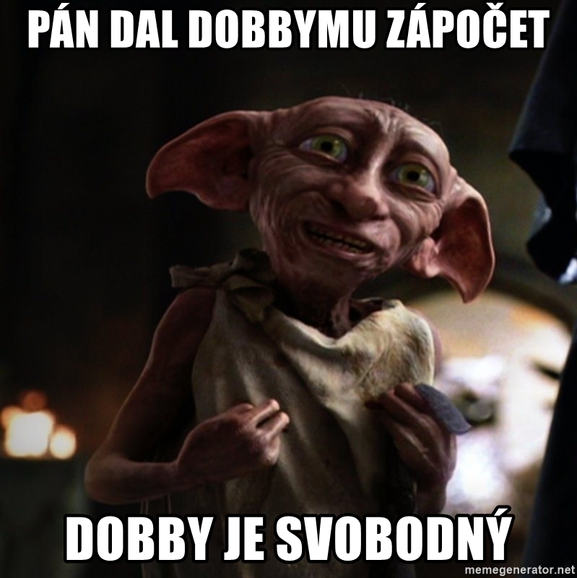
Zápočet
Pokud jste splnili podmínky zápočtu:
max. 1 absence omluvená či neomluvená
příp. odevzdání náhradní práce
odevzdání příběhu (zadání na str. 7 prezentace),
zapíšu vám do vánočních prázdnin
zápočet do IS.
Užijte si vánoční svátky
a hladké zkouškové.

